Slide 1

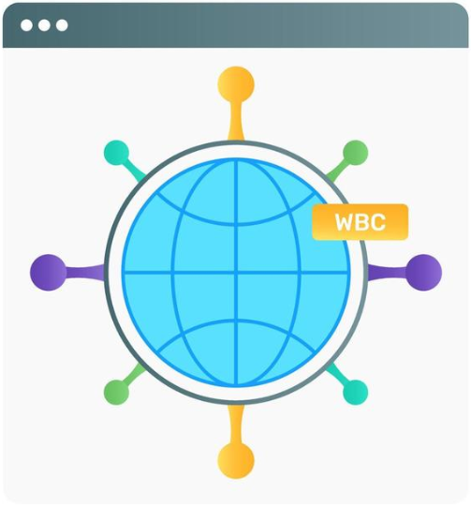

Historical Record Query Tool
3/3
Oprescu Robert
Cicic Denis

Slide 2
CUPRINS
Recap
Funcționalități noi
Concluzii
01
02
03

Slide 3
JUPITER
SATURN
Recap
It’s a gas giant and the biggest planet
Saturn is a gas giant and has several rings
Provocarea anterioară: prelucrarea unui set de date mare în ontologia definită.
În abordarea anterioară, datele ar fi extrase din YAGO și inserate astfel:
INSERT DATA {{
<{s}> <{p}> "{o}" .
<{s}> a <http://example.com/Event> .
<http://example.com/{year}> a <http://example.com/Year> .
<http://example.com/{century}> a <http://example.com/Century> .
<{s}> <http://example.com/hasYear> <http://example.com/{year}> .
<http://example.com/{year}> <http://example.com/hasCentury>
<http://example.com/{century}> .
}}

Slide 4
JUPITER
SATURN
Funcționalități noi
It’s a gas giant and the biggest planet
Saturn is a gas giant and has several rings
PREFIX ex: <{n}>
DELETE {{
GRAPH <{new_graph_uri}> {{
?s ?p ?o .
}}
}}
INSERT {{
?s a ex:Event .
?year a ex:Year .
?century a ex:Century .
?s ex:hasYear ?year .
?year ex:hasCentury ?century .
}}
WHERE {{
GRAPH <{new_graph_uri}> {{
?s ?p ?o .
BIND(xsd:integer(SUBSTR(STR(?o), 1, 4)) AS ?yearValue)
FILTER (?yearValue >= 1000 && ?yearValue <= 9999)
BIND (IRI(concat(str(ex:), str(?yearValue))) AS ?year)
BIND (IRI(concat(str(ex:), str(FLOOR((?yearValue - 1) / 100 + 1)))) AS ?century)
}}
}}
;
CLEAR GRAPH <{new_graph_uri}>
Bulk Upload - Pentru extragerea anului și secolului din cantități mai mari de date sub format RDF, mai întâi încărcăm fișierul într-un graf separat, care va fi șters la final, și executăm următorul Query pe date:
Se extrage din graful temporar anul ca un integru de 4 cifre, și sunt creați IRI separați pentru an și secol, fiind adăugați apoi în graf
Dificultăți: procesarea cantităților mai mari de date în timpi rezonabili

Slide 5
JUPITER
SATURN
It’s a gas giant and the biggest planet
Saturn is a gas giant and has several rings
Funcționalități noi
2. Download – printr-un endpoint separat pentru descărcarea grafului în format RDF
class DownloadRDFView(APIView):
def get(self, request):
url = f"http://{settings.GRAPHDB['HOST']}:{settings.GRAPHDB['PORT']}/repositories/main-repo/rdf-graphs/service?default"
response = requests.get(url, headers={"Accept": "application/rdf+xml"})
if response.status_code == 200:
temp_file_path = f"temp_{uuid4()}.rdf"
with open(temp_file_path, "w") as temp_file:
temp_file.write(response.text)
file_response = FileResponse(open(temp_file_path, 'rb'), content_type='application/rdf+xml')
file_response['Content-Disposition'] = f'attachment; filename={temp_file_path}'
return file_response
else:
return Response({"error": "Could not download RDF file from GraphDB."}, status=status.HTTP_400_BAD_REQUEST)

Slide 6
JUPITER
SATURN
It’s a gas giant and the biggest planet
Saturn is a gas giant and has several rings
Concluzii
Imbogatirea ontologiei existente intr-un graf cu resurse noi ce ne pot ajuta sa extragem mai usor date temporale este posibila intr-un graf deja existent
Testarea insa dureaza foarte mult datorita resurselor limitate de putere computationala si fisierelor cu numar mare de triplete disponibile pe internet
Solutiile precum GraphDB sunt importante pentru gestionarea memoriei in aceste cazuri, intrucat dispun de incarcarea grafurilor in “chunk”-uri, spre deosebire de procesarea acestora la nivel de aplicatie cu rdflib care incearca incarcarea intregului graf in memorie

Slide 7
Sfârșit

